Slide 1
ANATOMIA SISTÊMICA
Sistema Nervoso
Prof. Dr. Luís Fernando Tirapelli

Slide 2
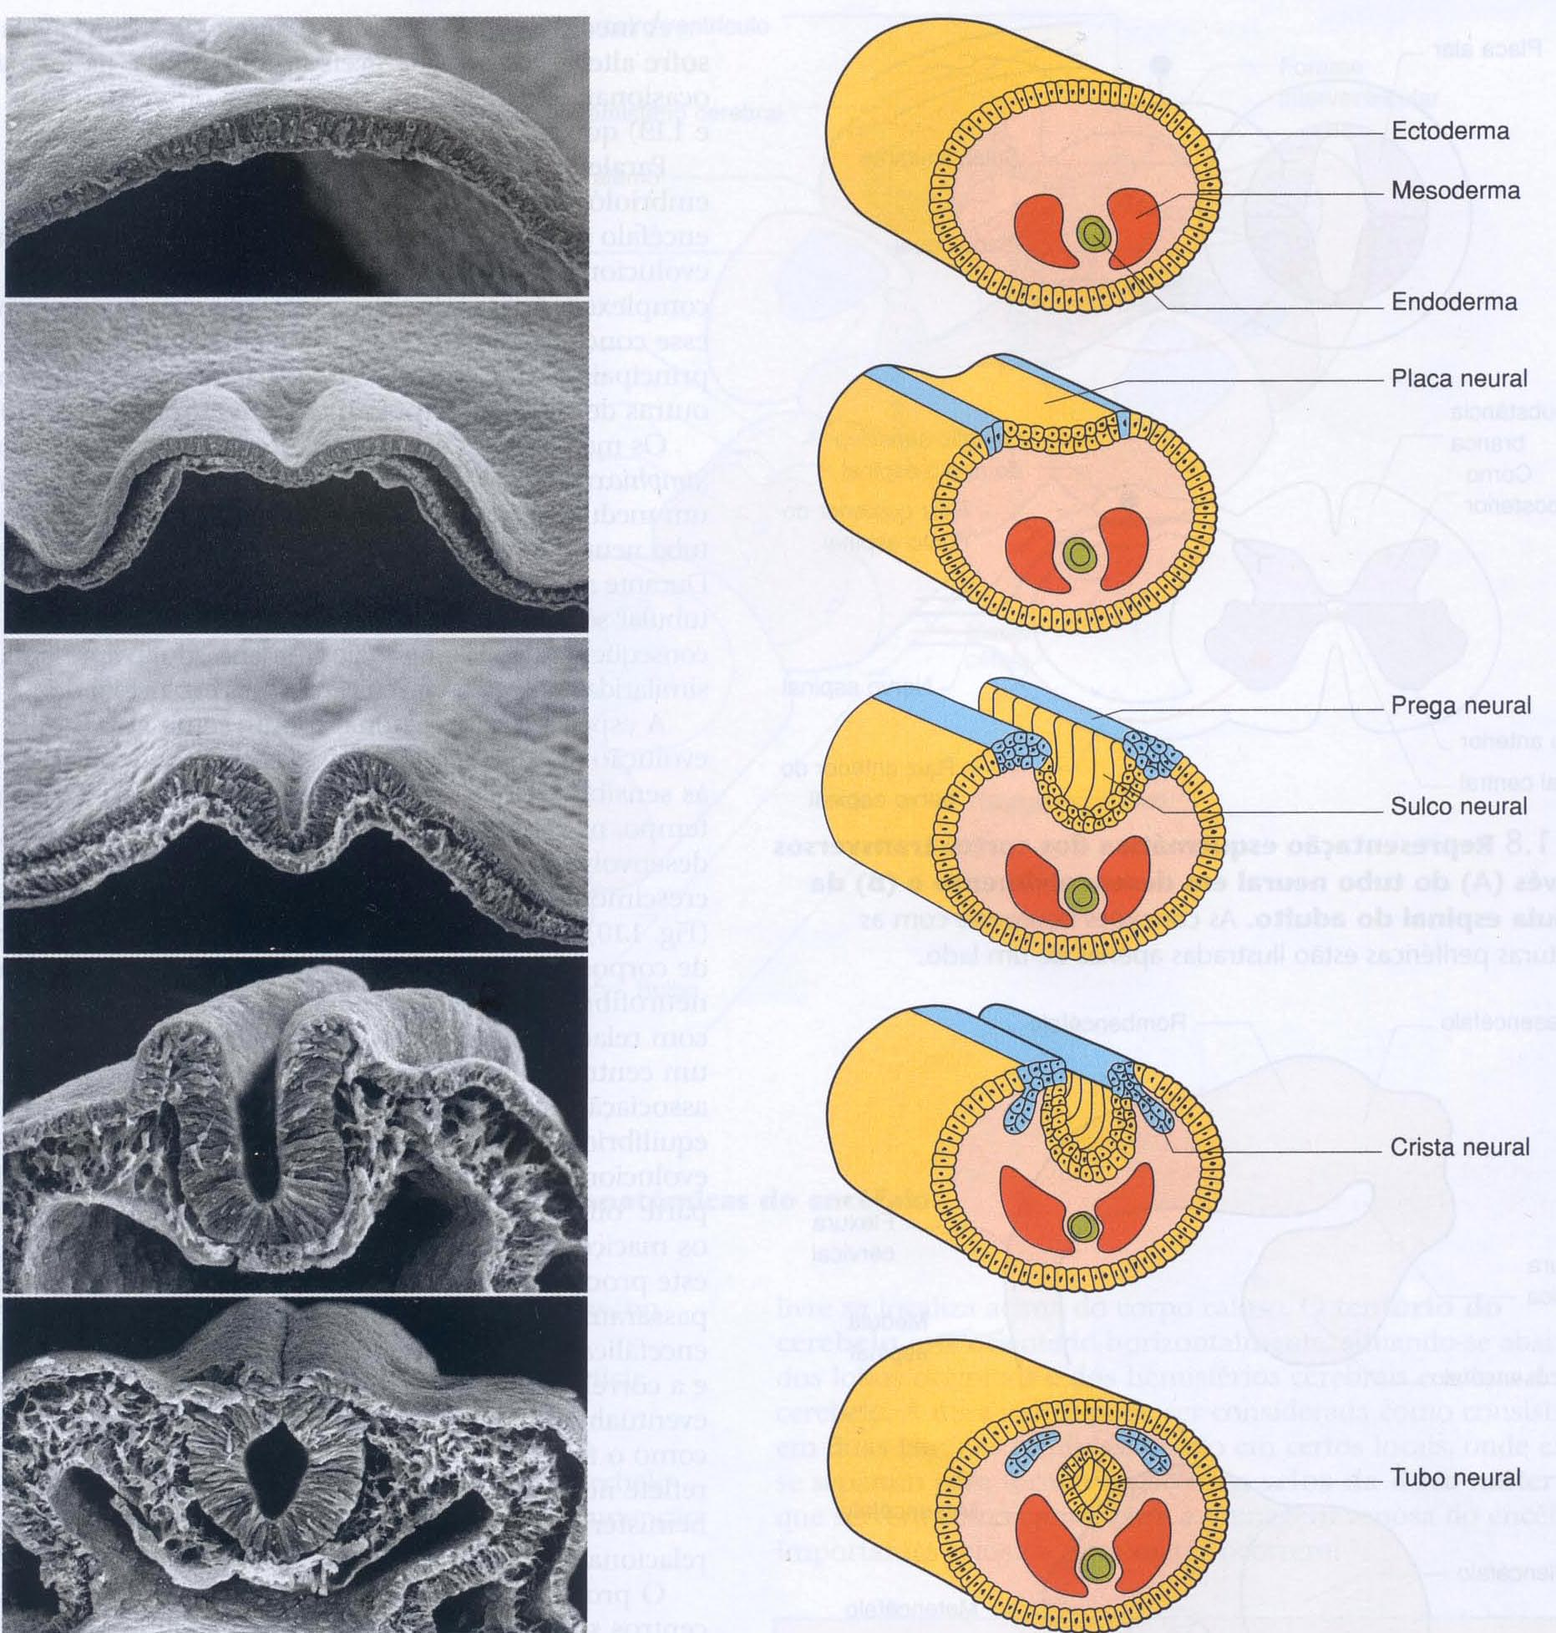
Origem e desenvolvimento do Sistema Nervoso
Tubo neural e cristas neurais

Slide 3
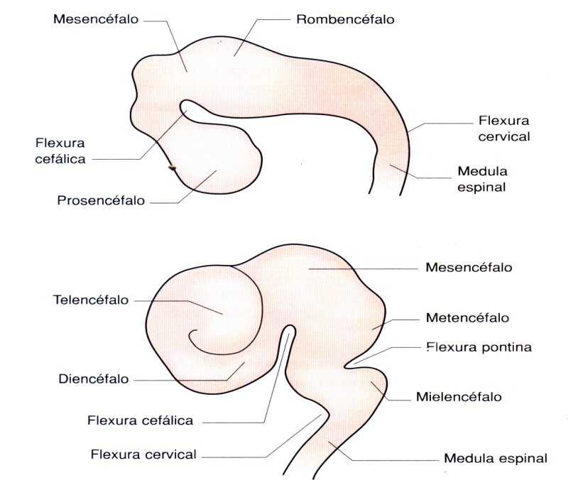
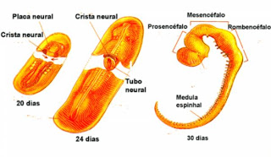
Origem e desenvolvimento do Sistema Nervoso
Vesículas primordiais
Flexura cefálica

Slide 4
Divisão Anatômica
1) S.N.Central
2) S.N.Periférico

Slide 5
1. Sistema Nervoso Central Encéfalo Medula espinhal
Cérebro
Cerebelo
TE

Slide 6
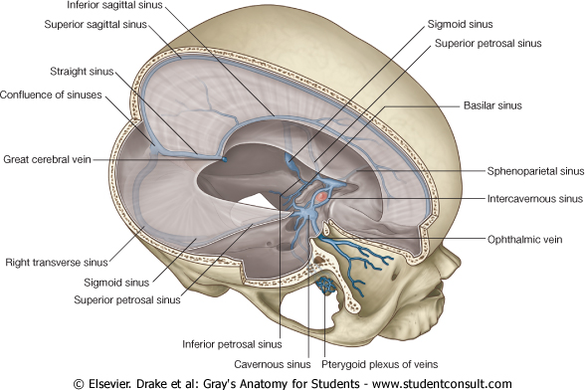
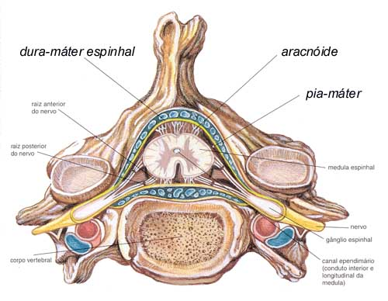
Meninges: dura-máter, aracnóide e pia-máter
Espaço epidural
Espaço subaracnóideo - líquor

Slide 7
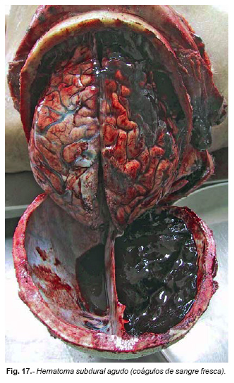
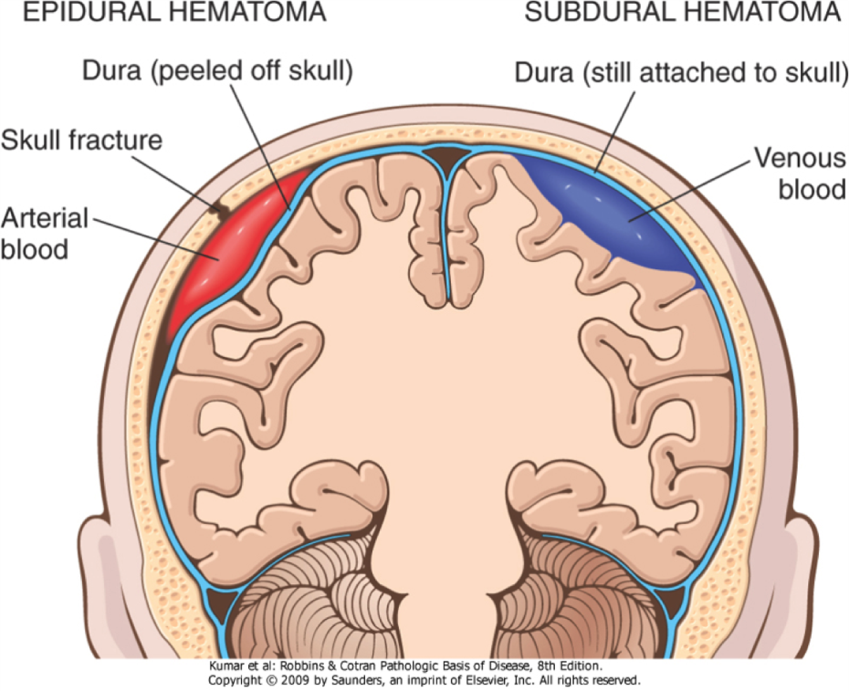
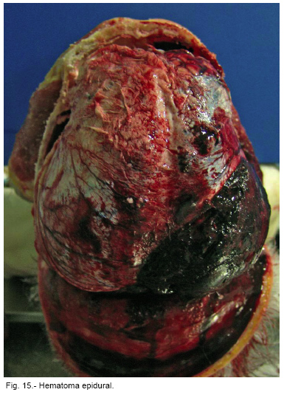
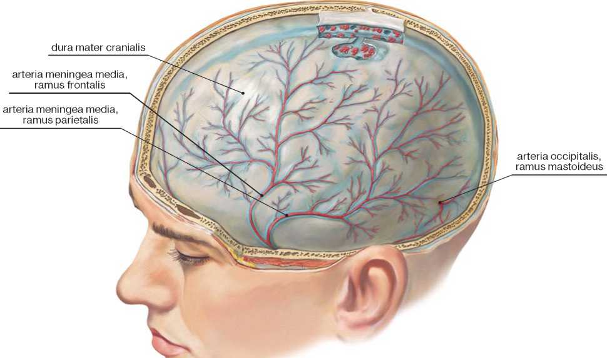
Hematoma epidural
Hematoma subdural

Slide 8
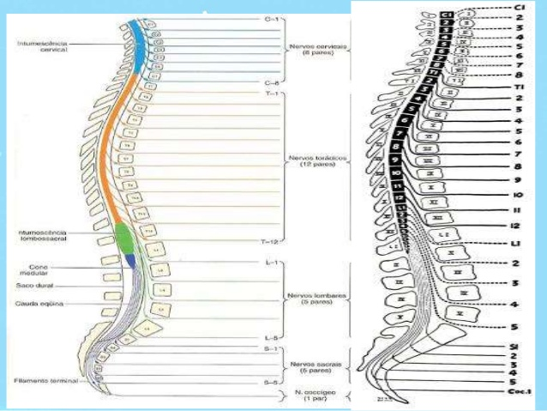
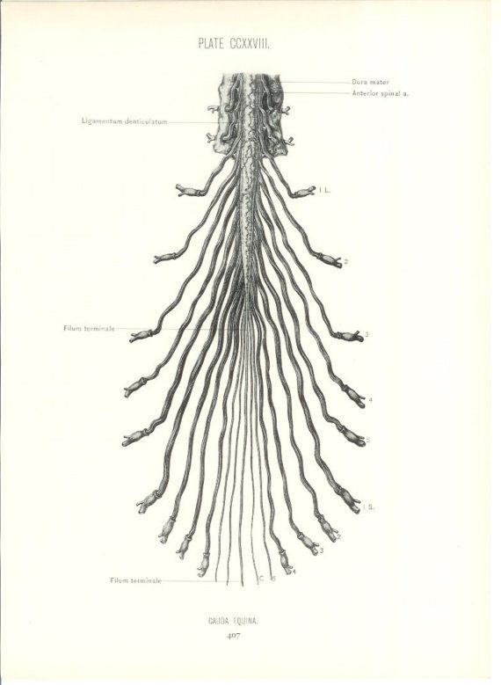
1.1. Medula Espinhal
Intumescências C e L
Regiões: C, T, L, S e Co
Cauda equina

Slide 9
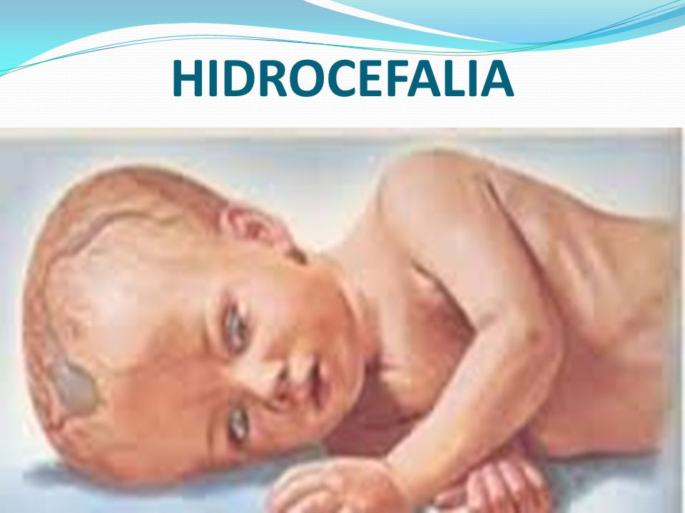
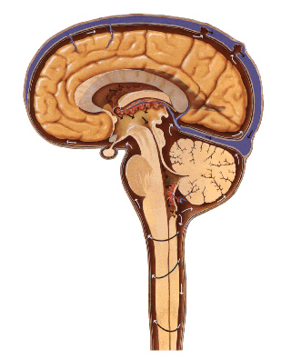
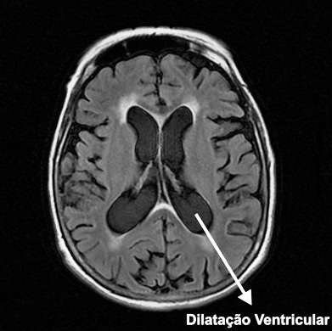
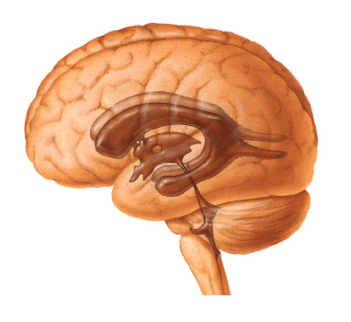
1.2. Encéfalo: cérebro, cerebelo e tronco encefálico
Plexos corióides - Granulações aracnóideas
Ventrículos encefálicos: laterais D e E, III ventrículo, aqueduto cerebral e IV ventrículo

Slide 10
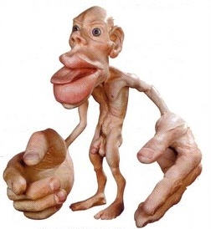
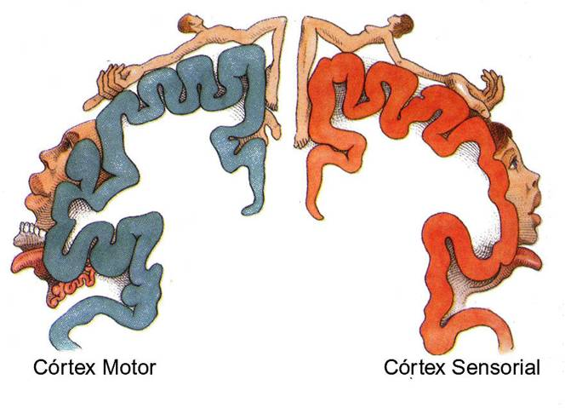
Lobos do telencéfalo
Áreas funcionais do telencéfalo
(de BRODDMANN)
3,2,1
4
41,42
44

Slide 11
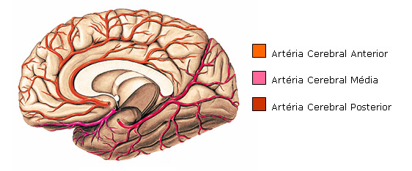
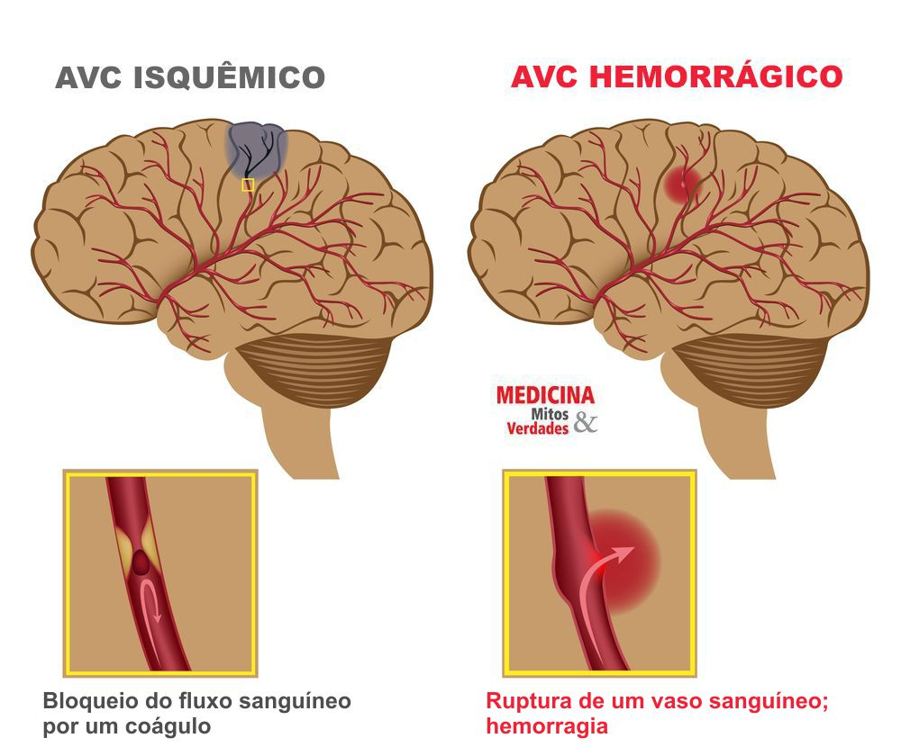
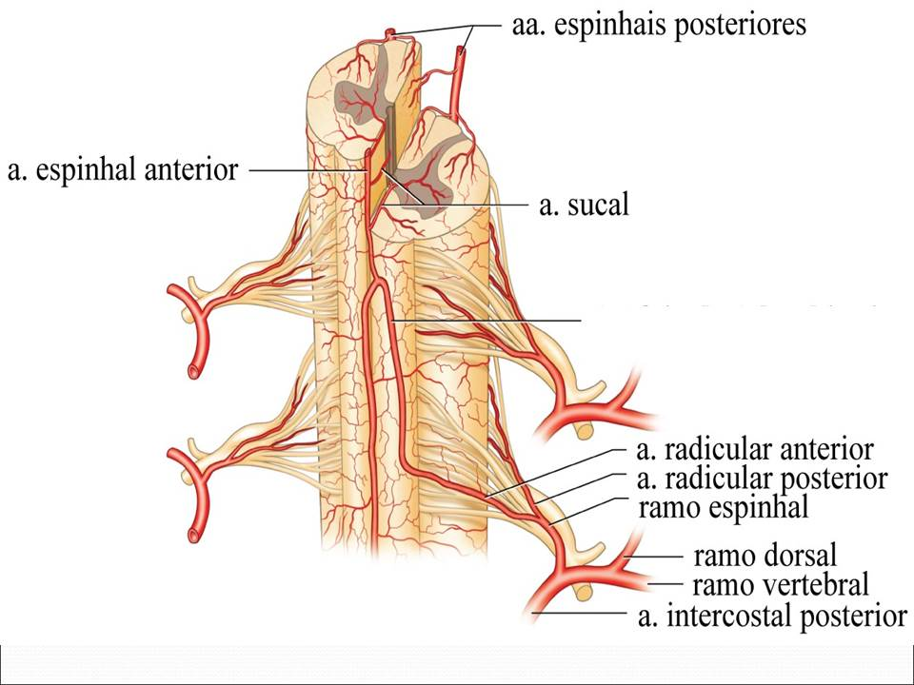
Irrigação do SNC Círculo arterial do cérebro = polígono de Willis Sistema Carotídeo interno + Sistema vértebro-basilar
Face inferior

Slide 12
RESUMO
Divisão Anatômica do SN:
Sistema Nervoso Central (medula espinhal + encéfalo).

Slide 13
REFERÊNCIAS BIBLIOGRÁFICAS
Aumüller, G. Anatomia. 1ª ed, Rio de Janeiro: Guanabara Koogan S.A., 2009.
Drake, R.L., Vogl, W., Mitchell, A.W.M. Gray׳s. Anatomia para estudantes.
1ª ed. Rio de Janeiro: Elsevier Editora Ltda, 2005.
Gardner, Gray e O׳Rahilly. Anatomia.
4ª ed, Rio de Janeiro: Guanabara Koogan S.A., 1978.
Moore, K.L.; Dalley, A.F. Anatomia orientada para a clínica.
6ª ed, Rio de Janeiro: Guanabara Koogan S.A., 2011.
Snell, R.S. Anatomia clínica para estudantes de medicina. 5ª ed, Rio de Janeiro: Guanabara Koogan S.A., 1999.
Tirapelli, L.F. Bases morfológicas do corpo humano. 1ª ed. Rio de Janeiro: Guanabara Koogan S.A., 2008.

